Slide 1
Metodelogi Pengembangan SIA
Pertemuan II

Slide 2
Metodologi pengembangan sistem
Metode-metode, prosedur-prosedur, konsep-konsep pekerjaan, aturan-aturan yang akan digunakan sebagai pedoman bagaimana dan apa yang harus dikerjakan selama pengembangan.
Metodologi pengembangan sistem yang akan digunakan dalam hal ini adalah pendekatan terstruktur.

Slide 3
Pendekatan terstruktur mengenalkan penggunaan alat-alat dan teknik-teknik untuk mengembangkan sistem yang terstruktur.
Tujuan pendekatan terstruktur adalah agar pada akhir pengembangan perangkat lunak :
dapat memenuhi kebutuhan user,
dilakukan tepat waktu
tidak melampaui anggaran biaya
mudah dipergunakan
mudah dipahami dan mudah dirawat.

Slide 4
TUJUAN PENGEMBANGAN SISTEM
Mencapai empat tujuan.
benar dan tepat waktu.
selesai dalam jangka waktu yang masuk akal.
sistem harus memenuhi kebutuhan organisasi akan informasi.
para pemakainya harus merasa puas atas sistem itu.
Menambah Penerimaan Pemakai
Dukungan pemakai bagi proyek
Tanggung jawab pemakai atas sistem yang dilaksanakan
Relevansi dengan Akuntan

Slide 5
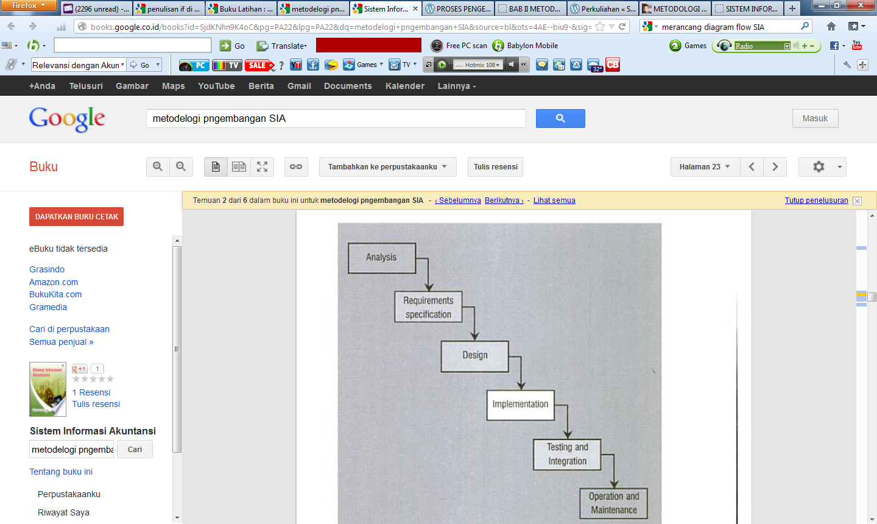
DAUR HIDUP PENGEMBANGAN SISTEM

Slide 6
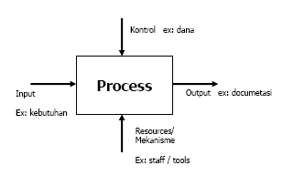
Proses-proses Pengembangan Sistem

Slide 7
Flowchart
Bagan-bagan yang mempunyai arus
Menggambarkan langkah-langkah penyelesaian suatu masalah
Merupakan salah satu cara penyajian algoritma

Slide 8
Simbol-simbol Flowchart
Flow direction symbols
Digunakan untuk menghubungkan simbol satu dengan yang lain
Disebut juga connecting line
Processing symbols
Menunjukan jenis operasi pengolahan dalam suatu proses / prosedur
Input / Output symbols
Menunjukkan jenis peralatan yang digunakan sebagai media input atau output

Slide 9
TUGAS
CARILAH SIMBOL SIMBOL FLOWCHART BERIKUT :
1. FLOW DIRECTION SIMBOL
2. PROCESSING SYMBOL
3. INPUT / OUTPUT SYMBOL
KUMPULKAN JAWABAN DI E-LEARNING. PERHATIKAN BATAS WAKTU PENGUMPULAN.

Slide 10
Flow Direction Symbols
Simbol arus / flow
Menyatakan jalannya arus suatu proses
Simbol communication link
Menyatakan transmisi data dari satu lokasi ke lokasi lain
Simbol connector
Menyatakan sambungan dari proses ke proses lainnya dalam halaman yang sama
Simbol offline connector
Menyatakan sambungan dari proses ke proses lainnya dalam halaman yang berbeda

Slide 11
Processing Symbols
Simbol process
Menyatakan suatu tindakan (proses) yang dilakukan oleh komputer
Simbol manual
Menyatakan suatu tindakan (proses) yang tidak dilakukan oleh komputer
Simbol decision
Menujukkan suatu kondisi tertentu yang akan menghasilkan dua kemungkinan jawaban : ya / tidak
Simbol predefined process
Menyatakan penyediaan tempat penyimpanan suatu pengolahan untuk memberi harga awal
Simbol terminal
Menyatakan permulaan atau akhir suatu program

Slide 12
Input / Output Symbols
Simbol input/output
Menyatakan proses input atau output tanpa tergantung jenis peralatannya
Simbol punched card
Menyatakan input berasal dari kartu atau output ditulis ke kartu
Simbol magnetic tape
Menyatakan input berasal dari pita magnetis atau output disimpan ke pita magnetis
Simbol disk storage
Menyatakan input berasal dari dari disk atau output disimpan ke disk

Slide 13
Input / Output Symbols
Simbol document
Mencetak keluaran dalam bentuk dokumen (melalui printer)
Simbol display
Mencetak keluaran dalam layar monitor

Slide 14
Menghitung luas persegi panjang
Start
Input panjang
Input lebar
Luas ← panjang * lebar
Print Luas
End

Slide 15
Pengolahan data
START
READ
DECISION ?
Ya
Tidak
PROCESS
WRITE
END

Slide 16
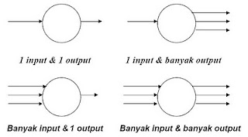
DFD (Data Flow Diagram)
Diagram Alur Data
DFD itu dasarnya IPO, Input --> Proses --> Output. konsep IPO ini berlaku di semua level DFD

Slide 17
